Slide 1
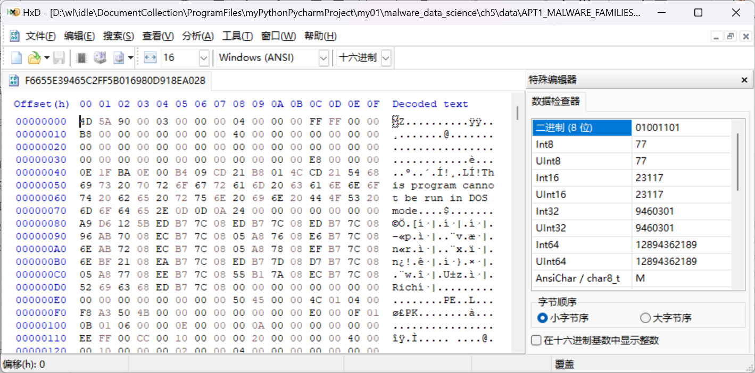
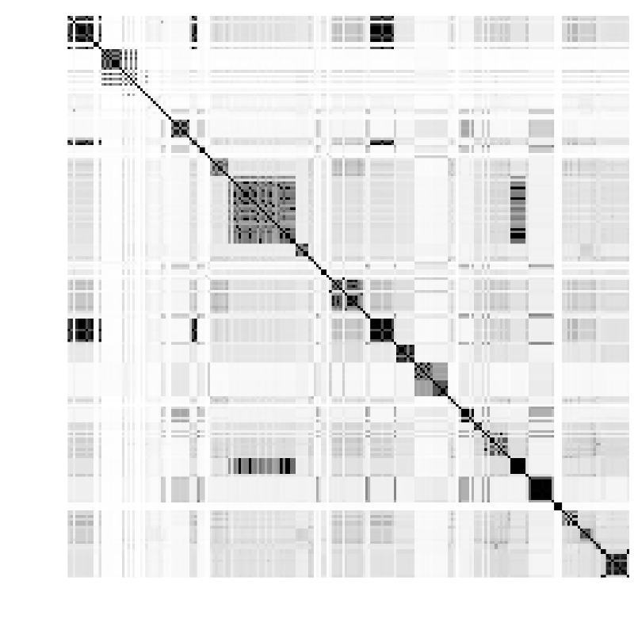
样本.exe
“！This program cannot be run in DOS mode.”
逆向
特征提取
Jaccard系数计算
灰度热图
相似图
可视化

Slide 2
